Slide 1
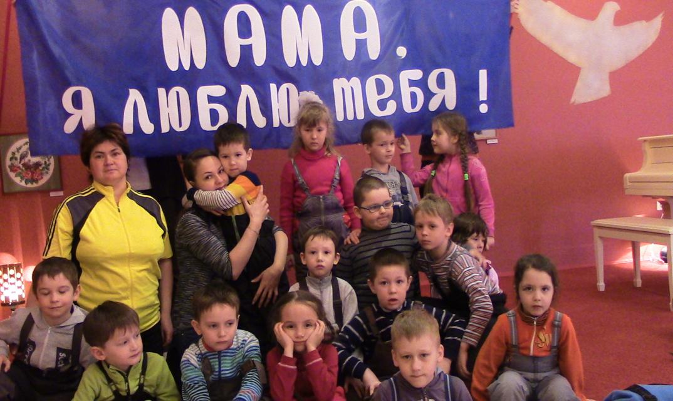
Проект « Моя Малая Родина»
(семья, дом, детский сад)
Подготовила Канева Людмила Игоревна воспитатель д/ с «Золотой ключик»
п. Игрим

Slide 2
Актуальность темы:
Мы горим желанием воспитать у ребёнка любовь к Родине, а оказываемся не в состоянии воспитывать у него любовь к самому близкому - к родному дому и детскому саду. Но ведь это основа основ нравственно – патриотического воспитания, его первая и самая важная ступень. Дошкольник прежде должен осознать себя членом семьи, неотъемлемой частью своей малой Родины, потом - гражданином России, и только потом – жителем планеты Земля. Идти надо от близкого к далёкому.

Slide 3
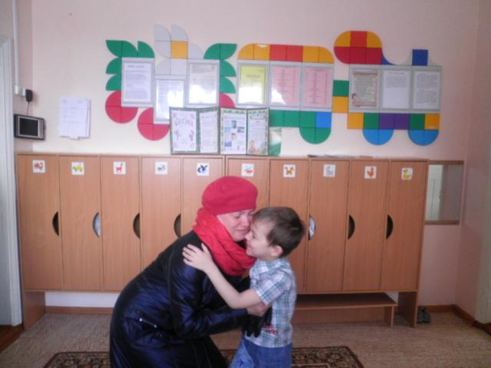
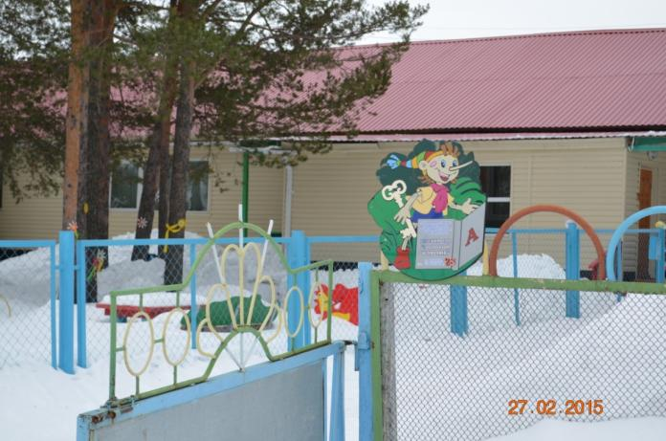
Гипотеза: Воспитывать у ребёнка любовь к родному дому, семье, детскому саду надо с первых лет жизни. Малыш должен понимать, что иметь свой дом – большое благо. Всё хорошее начинается с родного дома. И матери - хранительницы очага.

Slide 4
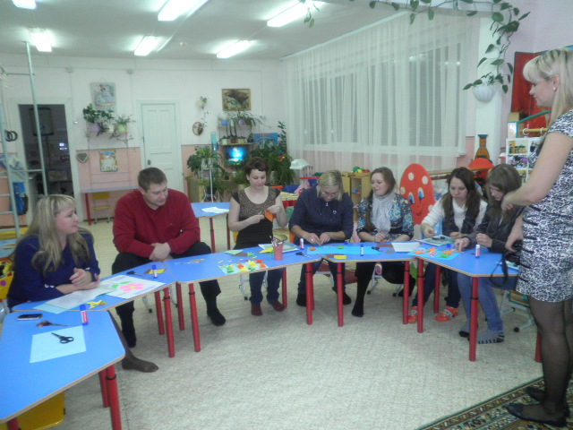
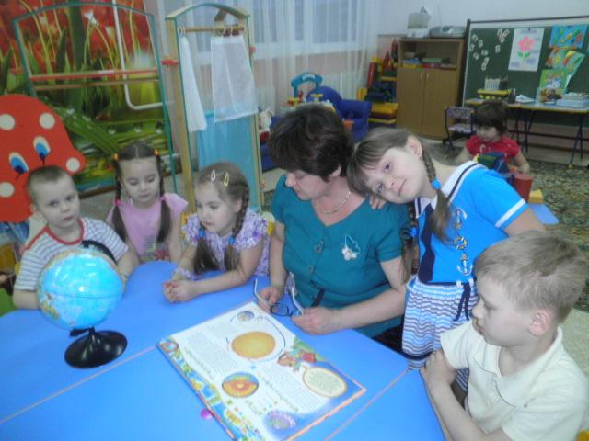
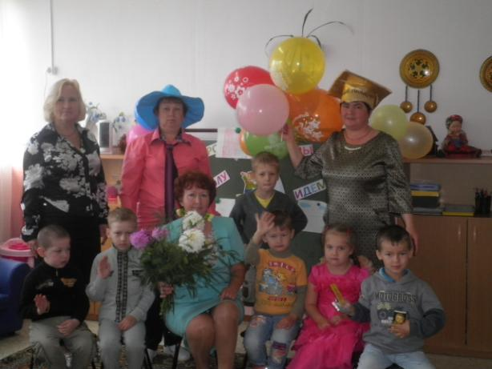
Участники проекта: дети, родители воспитанников, воспитатель группы.

Slide 5
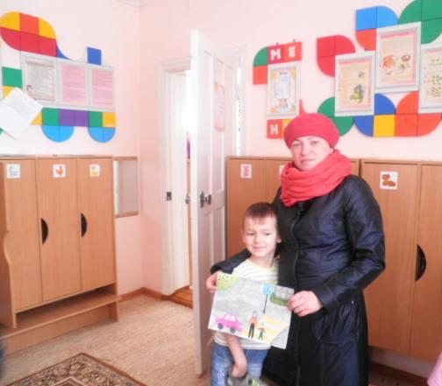
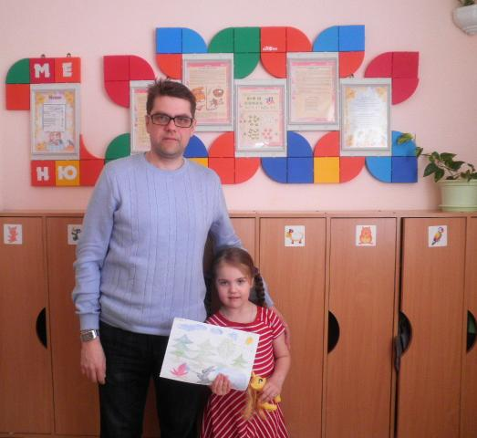
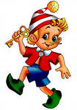
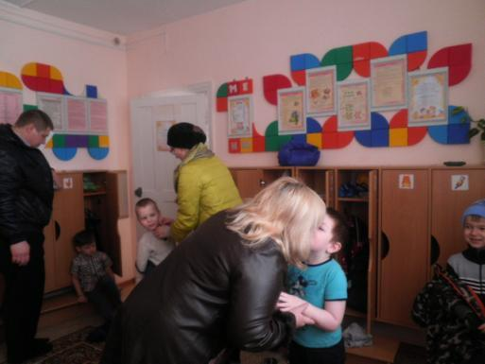
Цель: формирование духовно – нравственного отношения и чувства сопричастности к родному дому, семье, детскому саду.

Slide 6
Задачи:
создать эмоционально благополучную атмосферу дома и в детском саду,
воспитывать любовь к родному дому семье детскому саду;
побуждать детей к выполнению общественно значимых заданий к добрым делам для семьи, родного дома, детского сада;
упражнять в проявлении сострадания; заботливости, внимательности к родным и близким, друзьям и сверстникам, к тем, кто о них заботиться;
учить принимать участие в обсуждение программ семейных праздников некоторых проблем семьи и детского сада; предоставлять возможность разнообразно и свободно проявлять свои интересы, иметь личное время для занятий любимым делом;
соблюдать права ребёнка на игру, досуг, на свою территорию, а также уважение права на собственность;
способствовать активному вовлечению родителей в совместную деятельность с ребёнком в условиях семьи и детского сада.
Задачи:
Задачи: Задачи:

Slide 7
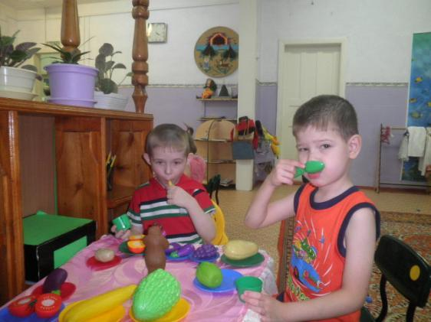
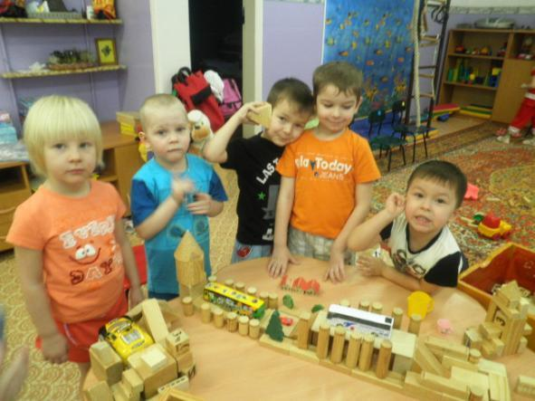
Виды детской деятельности:

Slide 8
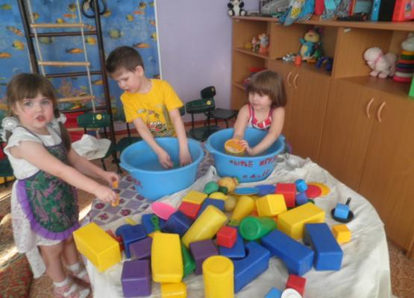
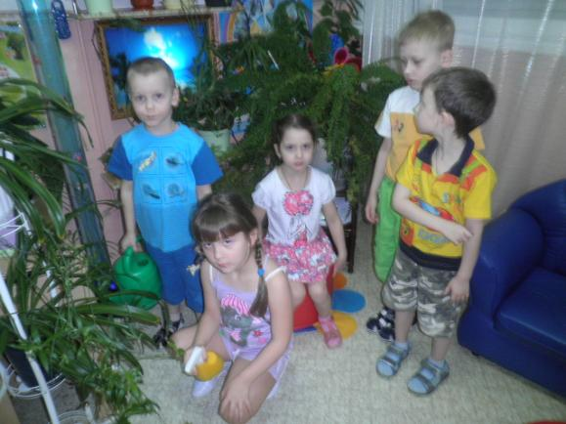
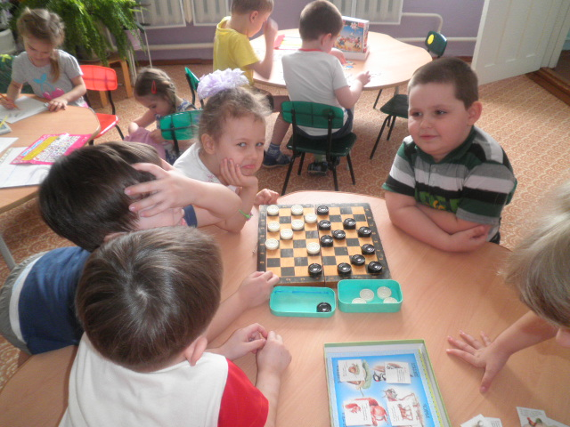
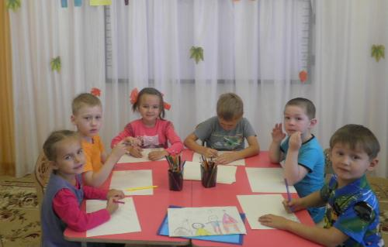
«Чем я люблю заниматься в детском саду и дома»

Slide 9
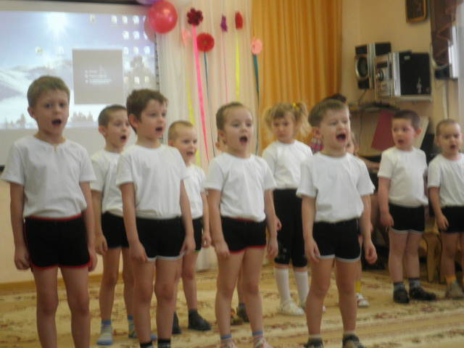
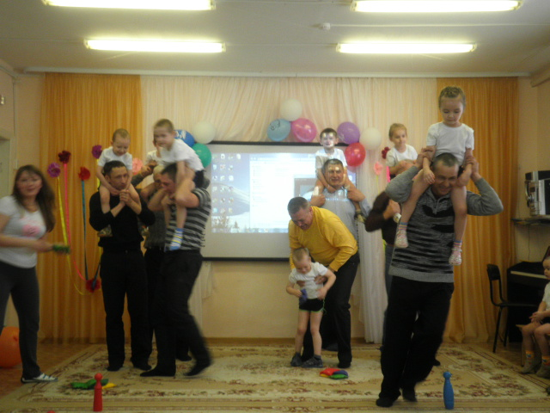
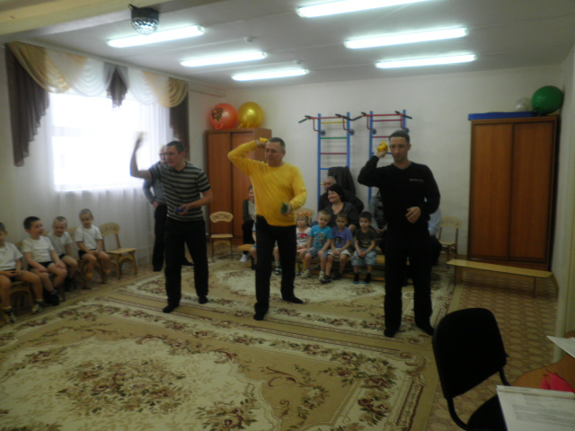
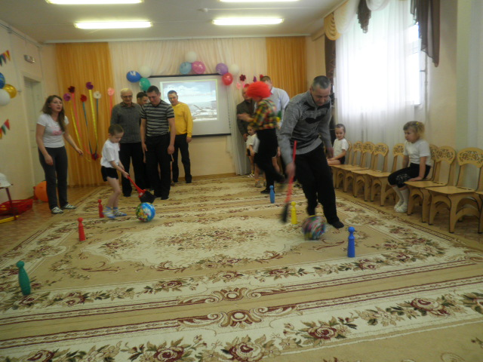
Праздник посвящённый «Дню защитников Отечества»

Slide 10
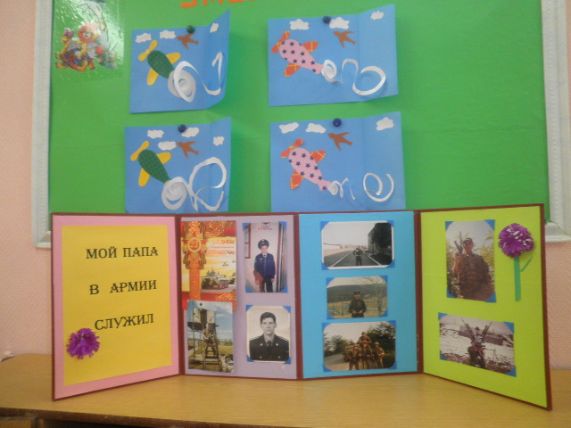
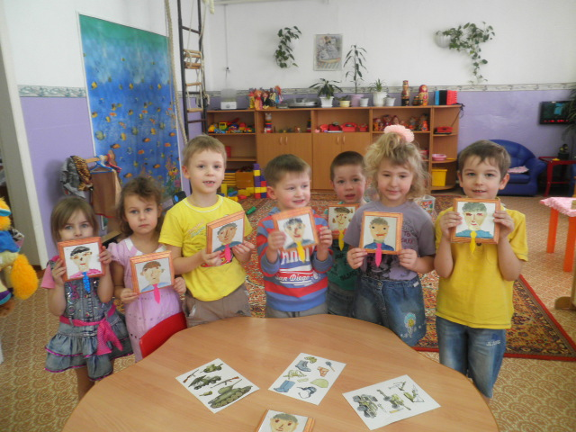
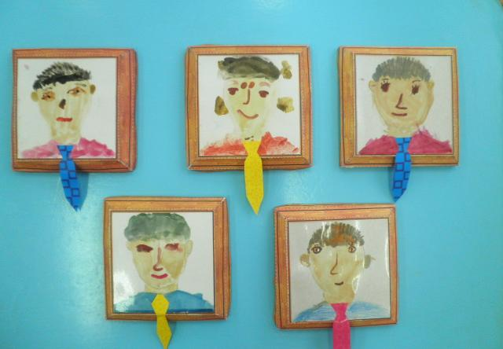

Slide 11
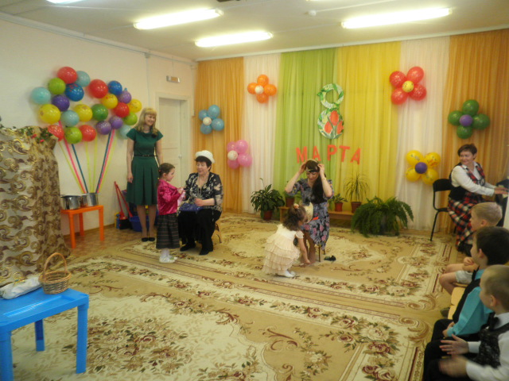
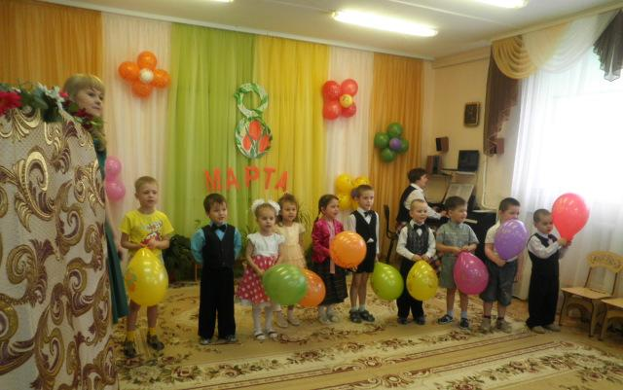
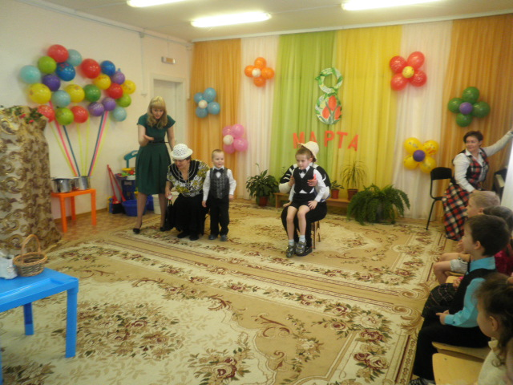
Праздник для любимых мам и бабушек!!!

Slide 12
Мы правнуки героев ВОВ

Slide 13
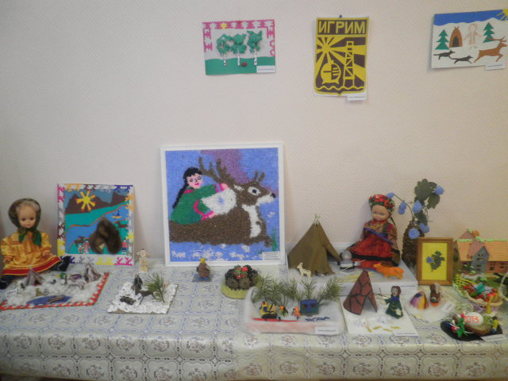
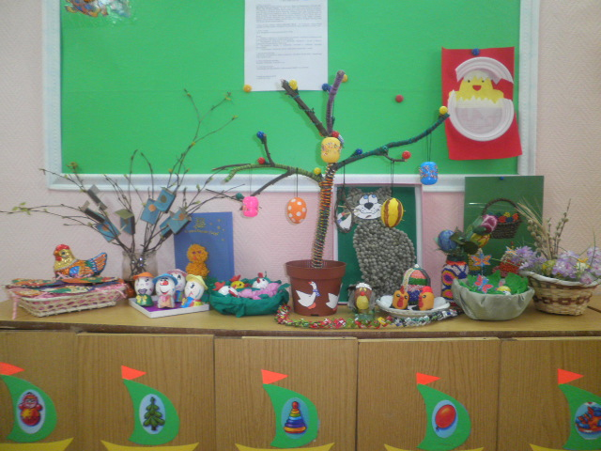
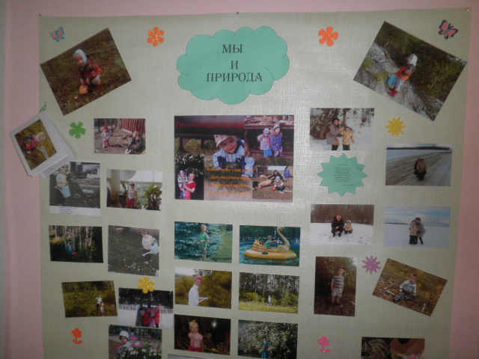
Сотворчество детей и родителей

Slide 14
Предполагаемые результаты:
Дети должны знать и называть:
Домашний адрес; испытывать любовь и привязанность к родному дому, семье, матери, детскому саду; дорожить своей семьёй, домом; с удовольствием идти в детский сад.
Место работы родителей, значимость их труда, испытывать гордость и уважение к труду взрослых. Дети должны иметь посильные трудовые обязанности дома, в детском саду, нести ответственность за их выполнение.

